Slide 1
Working for party and the state
团队：202205_为党和国家办事
团队成员：王玉慧、汤可意、王晨阳
2022
semester
Summary

Slide 2
CONTENTS
01
Team and Project planning.
02
Blog Development process.
03
Blog Achievements Display.
04
Sum up experience.
05
Termination.

Slide 3
Team and Project planning
团队介绍.
项目开发概述.
/01

Slide 4
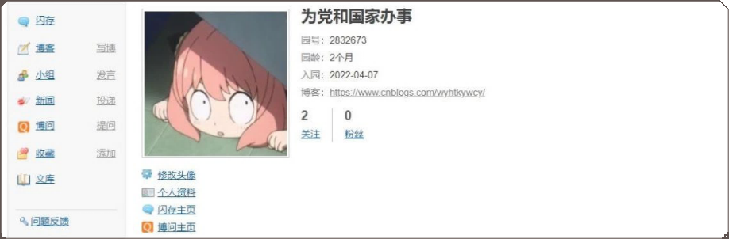
Team Introduction
团队名称：为党和国家办事.
团队宣言：
United we stand,divided we fall.
团队基本原则：
为共同的远景而工作；
充分授权和信任；
各司其职，为项目共同负责 .
团队博客：https://home.cnblogs.com/u/wyhtkywcy/
团队Github:
https://github.com/JULYcat9
王玉慧
汤可意
王晨阳
组织和调配团队成员.
完成部分项目开发任务.
完成部分项目开发任务.
实施项目测试任务.
完成部分项目开发任务.
撰写团队博客.

Slide 5
Development blog project overview
工程概述
本博客交流平台是一个在线移动端多用户博客APP，基于Android移动应用开发。
用户可以注册申请自己的博客，并在该博客平台享受发表、评论、点赞、收藏博客功能以及部分个性化设置功能。
该平台实现了博友互动和资源共享，手机端APP也提高了使用博客的便利性等。
01.优势
手机端发表博客的便利性和快捷性.
摆脱了传统写博的限制，可以随时更新心情和发表身边的新鲜事.
02.弱势
写博篇幅受到了限制.
长篇写博时输入速度受限，以及手机小界面可能会影响视觉效果.

Slide 6
Blog Development process
案例分析.
需求调研与原型开发.
需求建模与系统设计.
项目编码.
/02

Slide 7

Engineering development process
6.21
5.15
4.27
项目编码
4.15
细化分析系统设计模型；
搭建环境、商议编码规范；
采用团队协作方式编写软件代码，创建程序开发软件关联数据库，并进行必要代码测试。
需求建模与系统设计
设计并绘制团队软件系统数据流图、编写数据字典、设计ER图、软件系统状态图；
设计软件系统总体结构和数据库逻辑结构。
需求调研与原型开发
采用NABCD法对实验软件项目可行性进行合议，并实施用户调研；
用墨刀原型设计工具进行设计。
案例分析
结合使用体验，分析CSDN 的 Markdown 编辑器。

Slide 8
Blog Achievements Display
功能展示.
系统测试和使用展示
/03

Slide 9
Function display
关键字查询
查询功能，输入关键字检索相关博客。
点击量排行榜
排行榜功能，根据点击量、评论量以及点赞收藏数量进行热度排名。
博客撰写
评论、点赞和收藏
博客撰写功能，具有和客户端相同的编写规则。
多用户互动交流功能，不同用户之间互相评论以及点赞收藏他人博客。

Slide 10
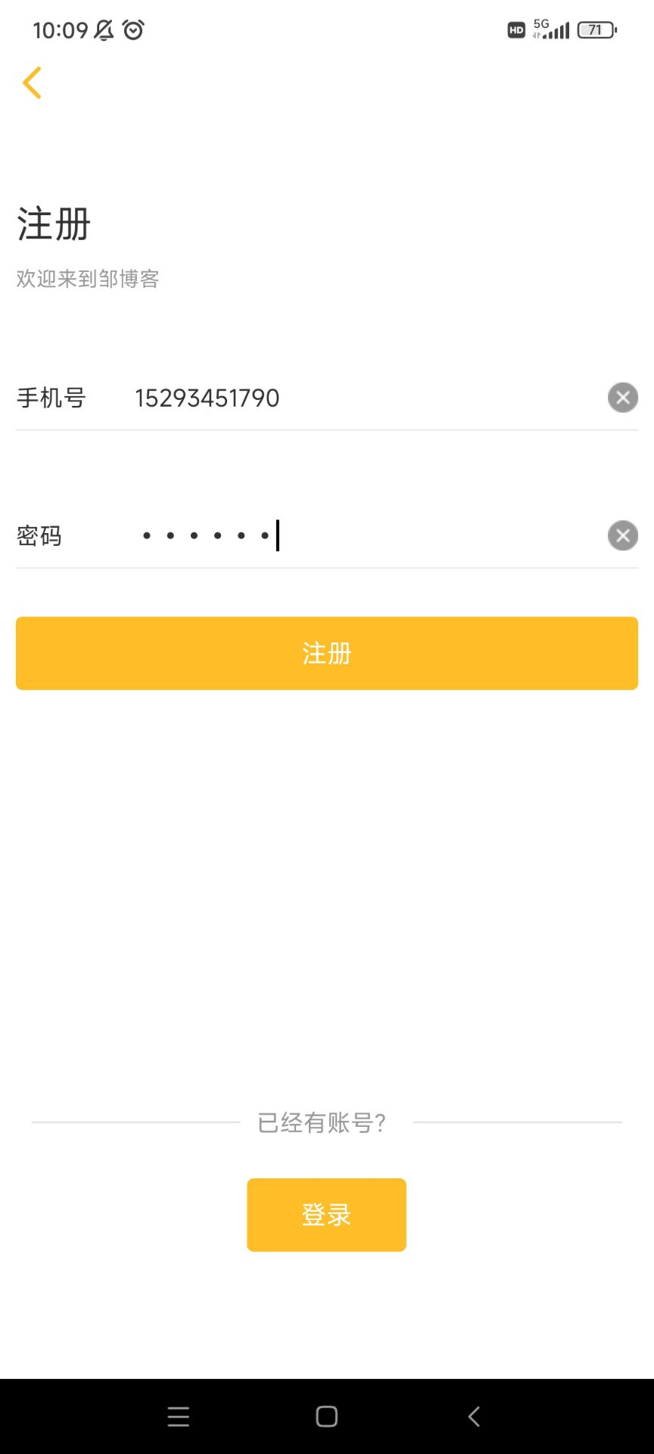
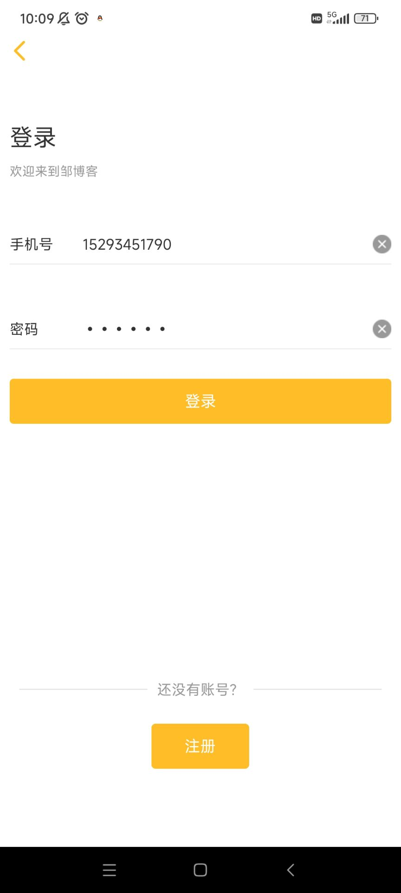
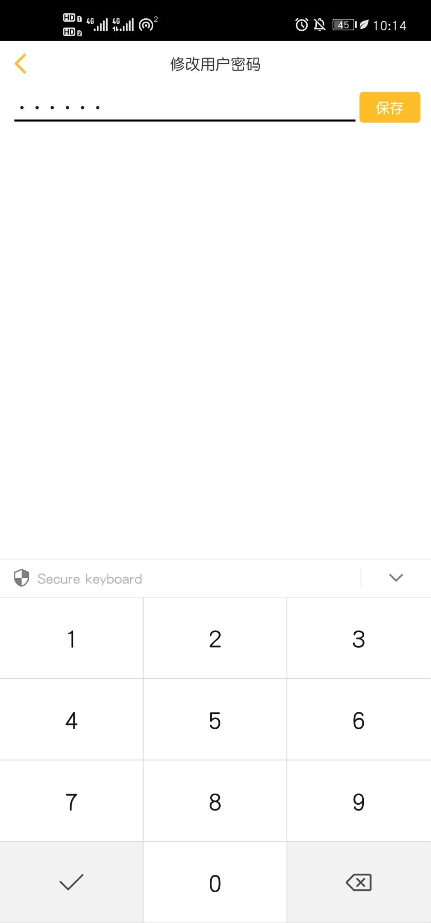
Used to show
注册
登录
修改密码

Slide 11
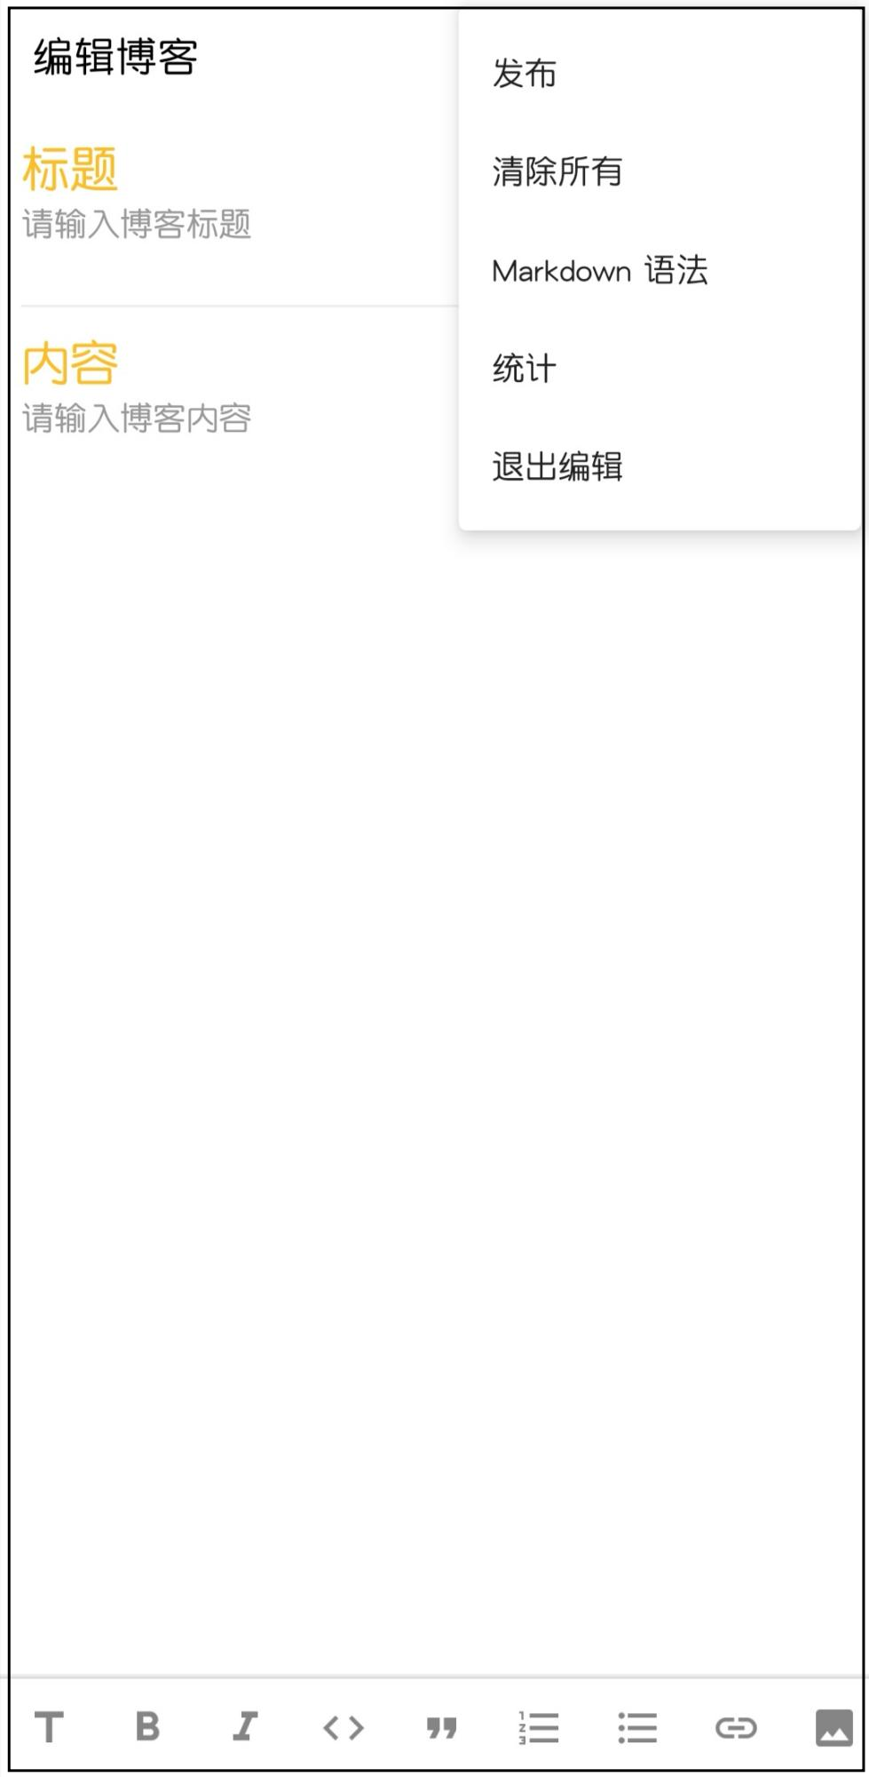
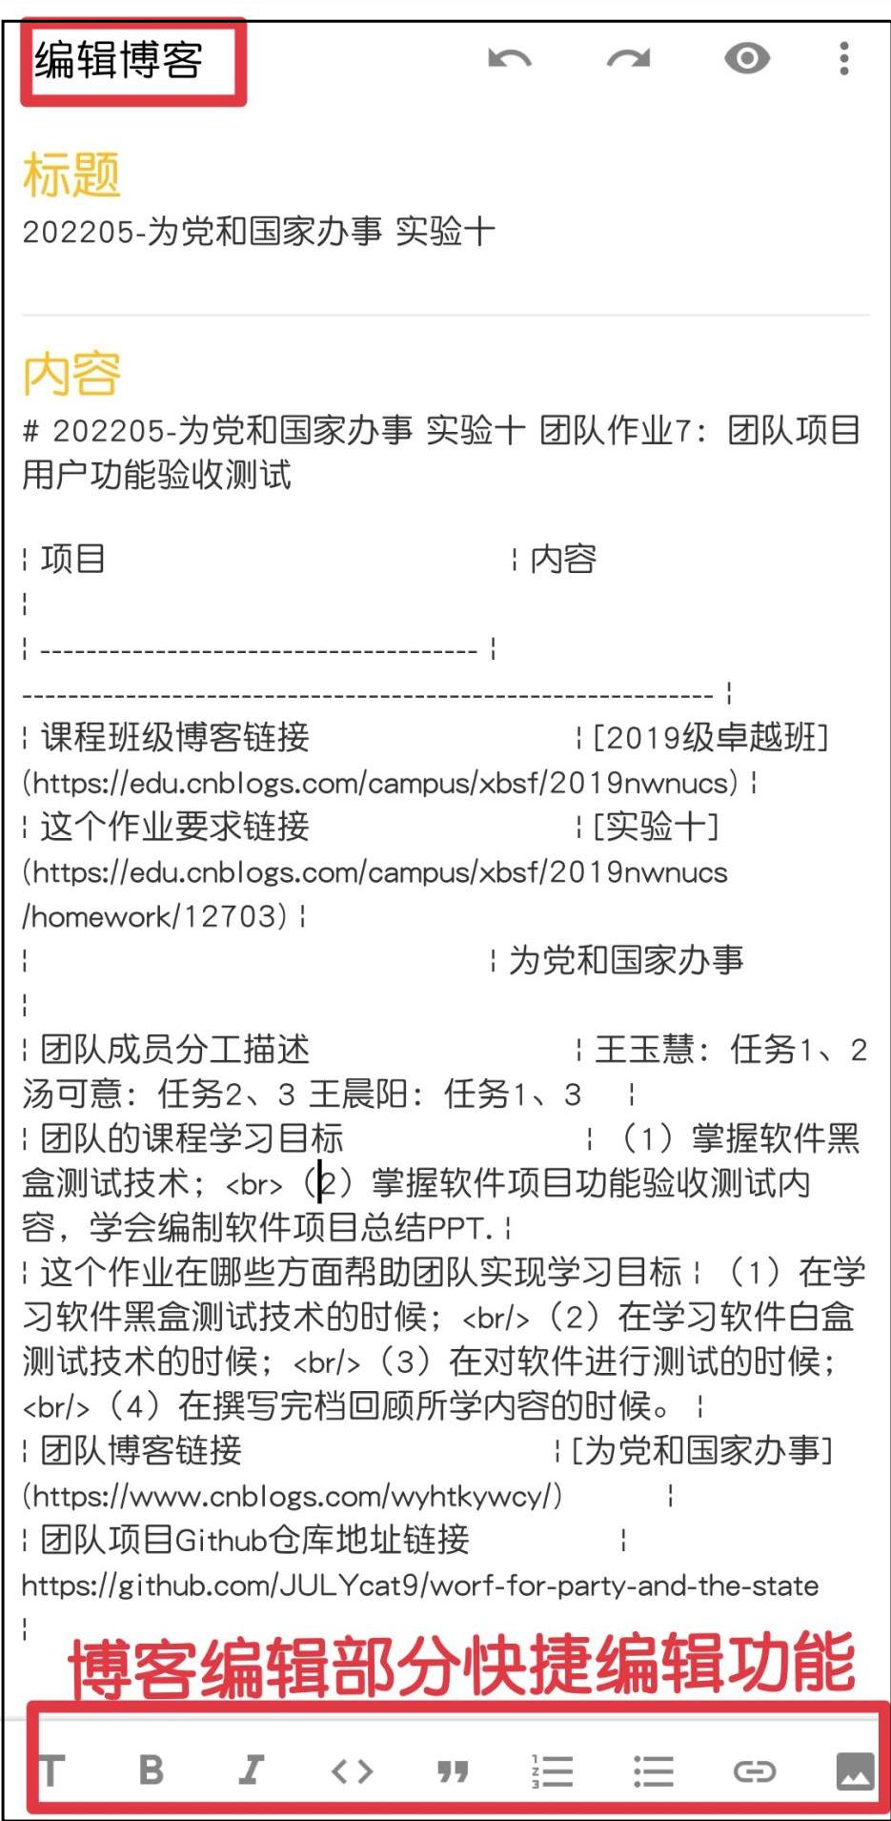
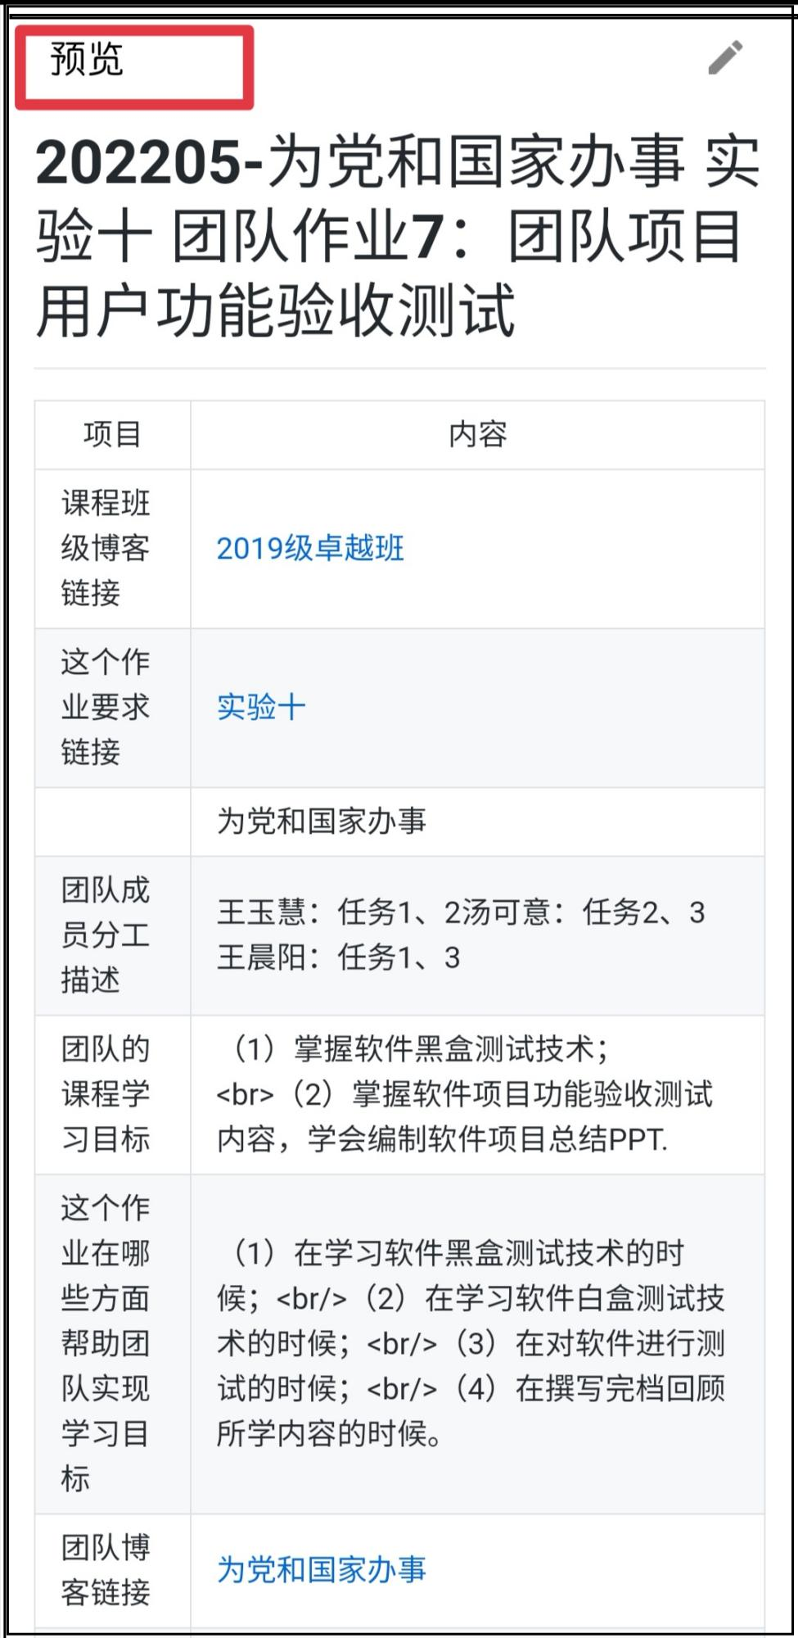
Used to show
编辑博客
编辑博客快捷编辑功能；
发布、清除、统计等功能；
预览功能。

Slide 12
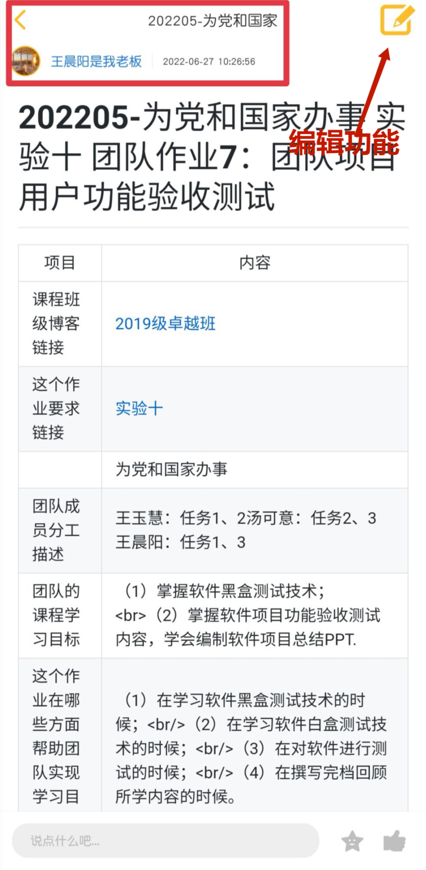
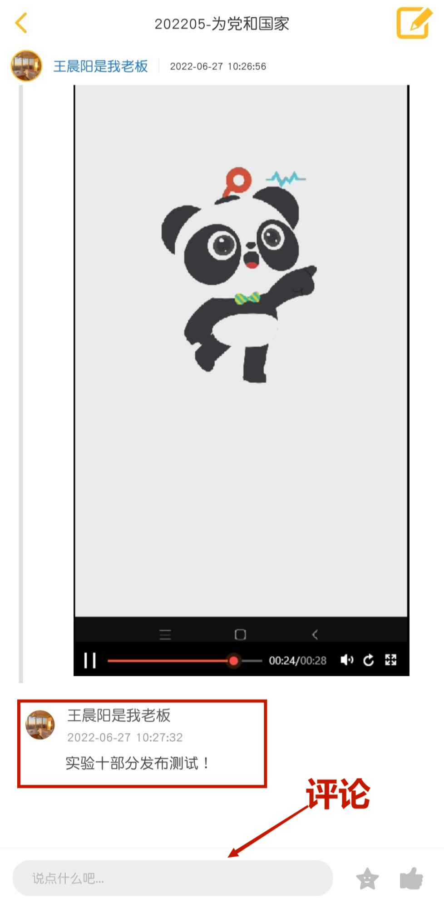
Used to show
发表博客展示
评论博客
显示内容：
博客标题
博主
发表时间
编辑修改
博客正文
博客下方显示评论功能
评论显示

Slide 13
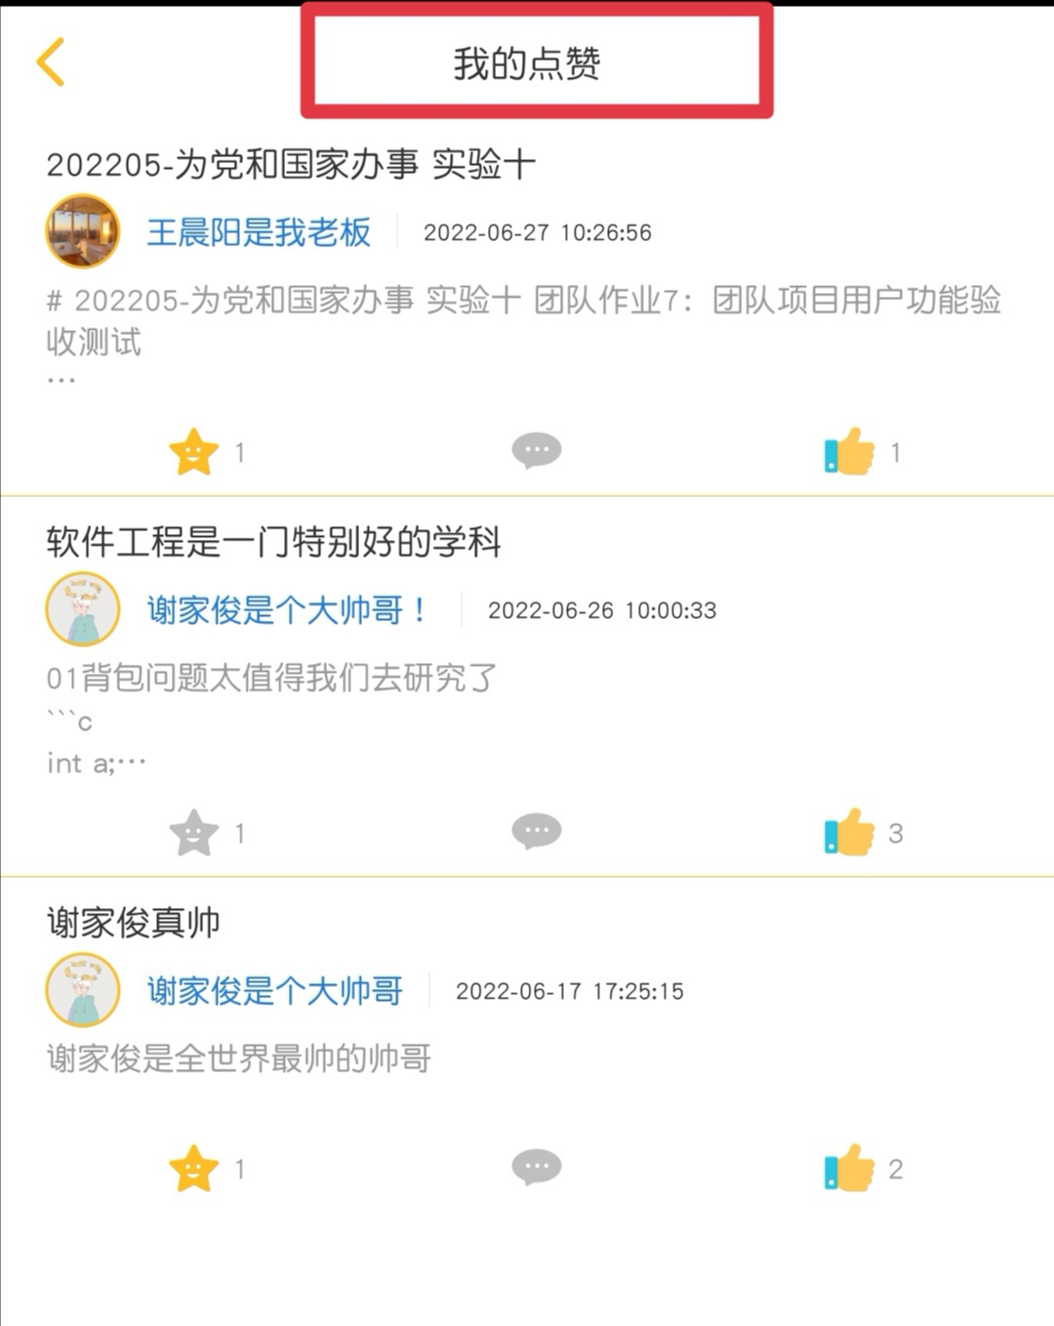
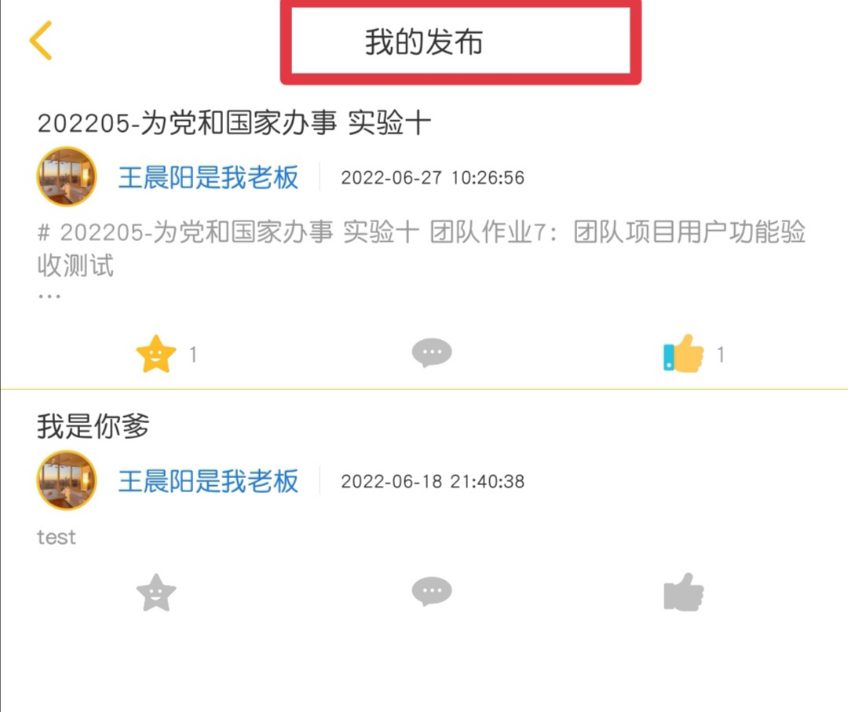
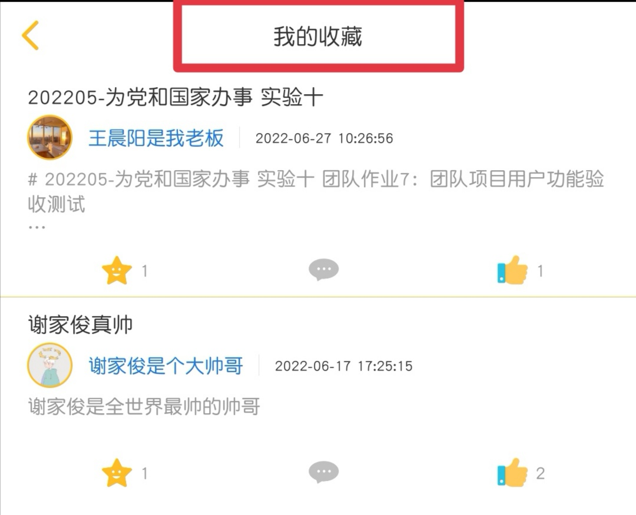
Used to show
我的点赞
我的发布
我的收藏

Slide 14
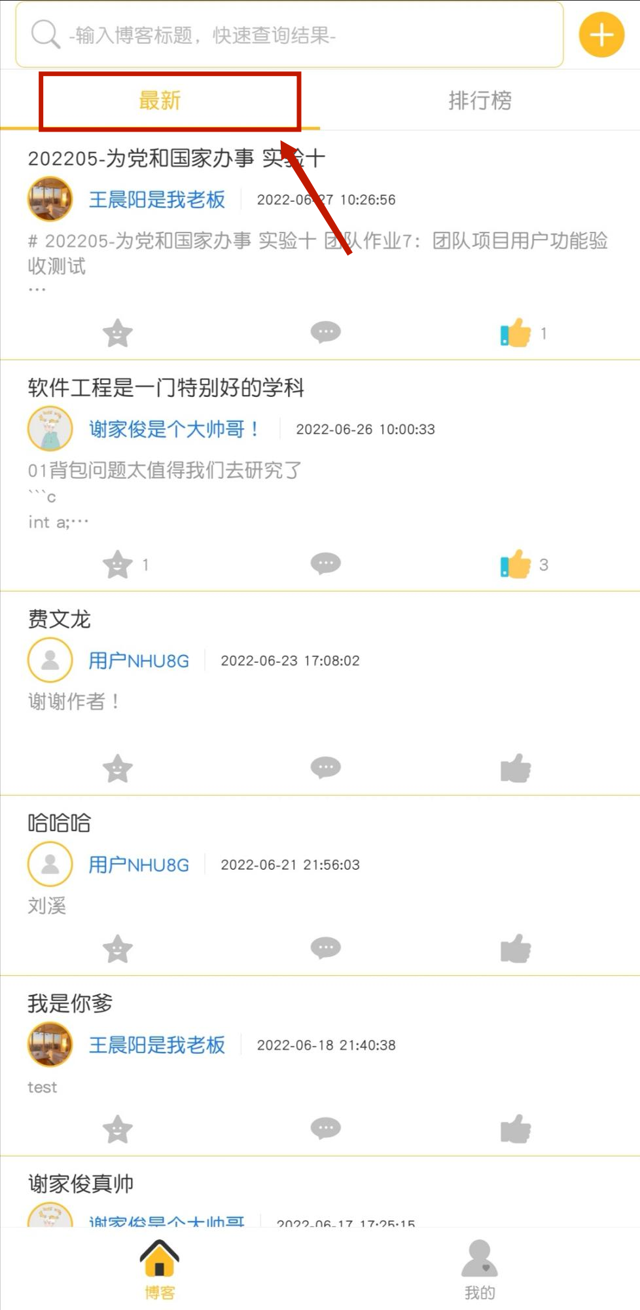
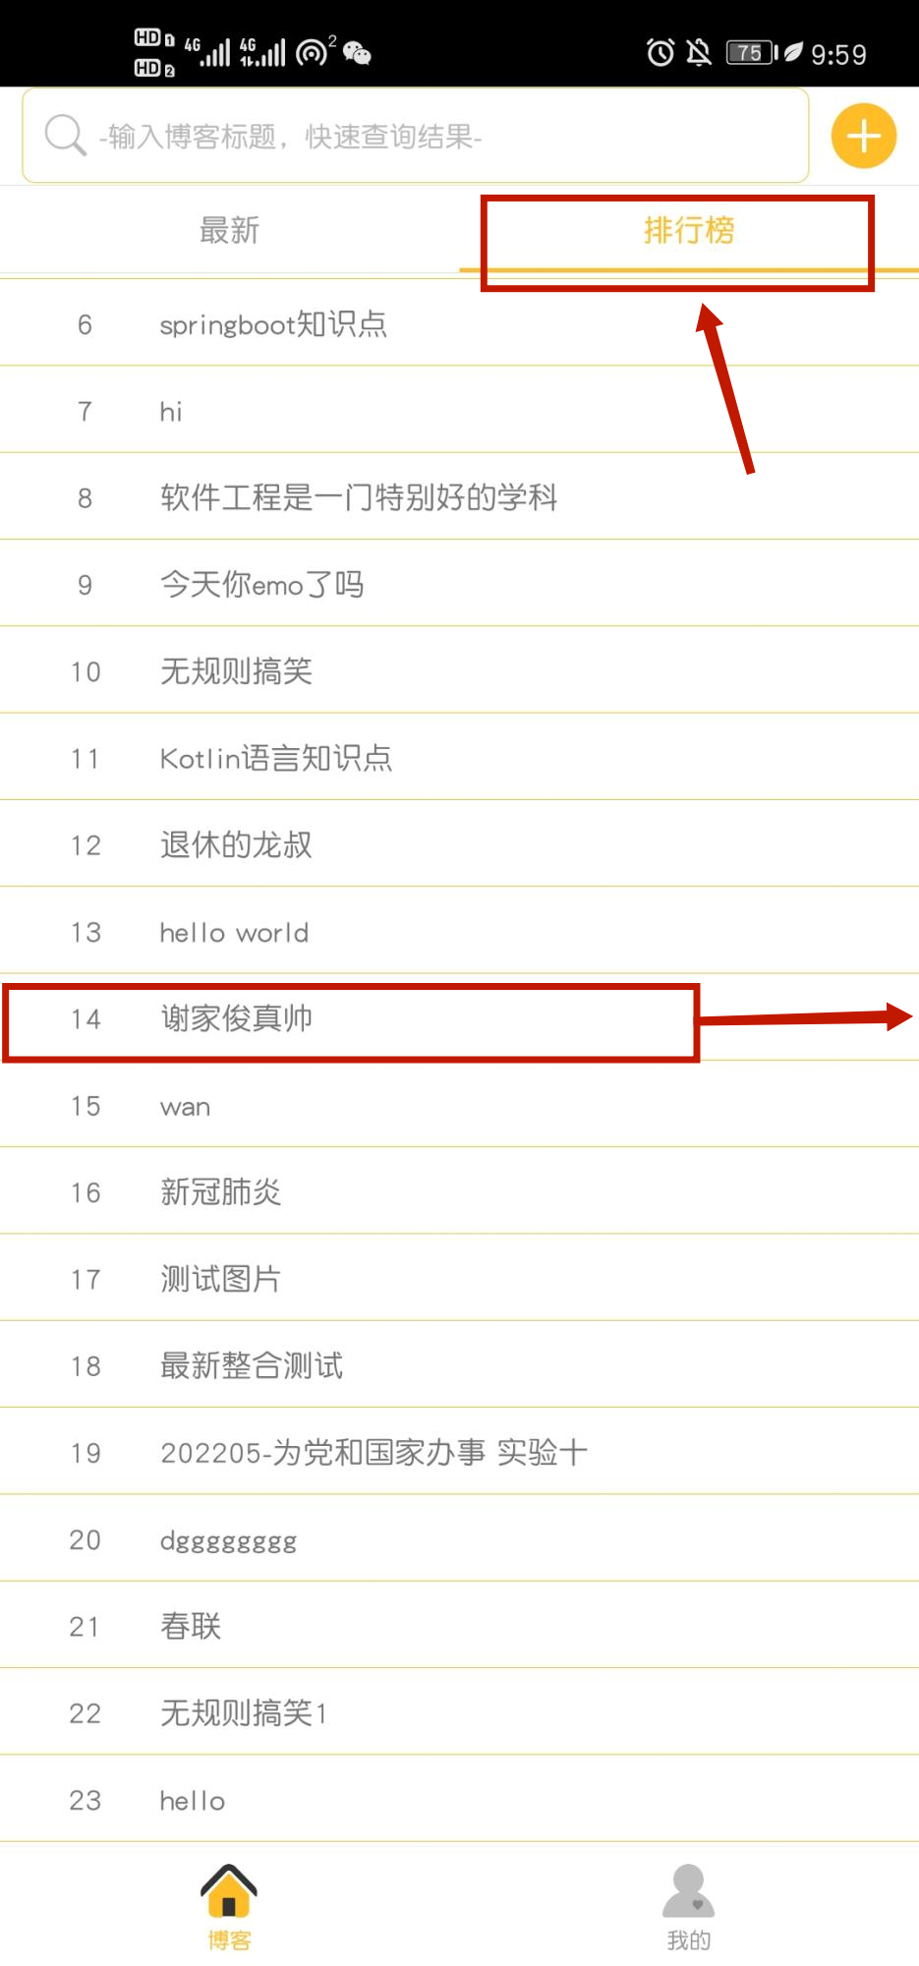
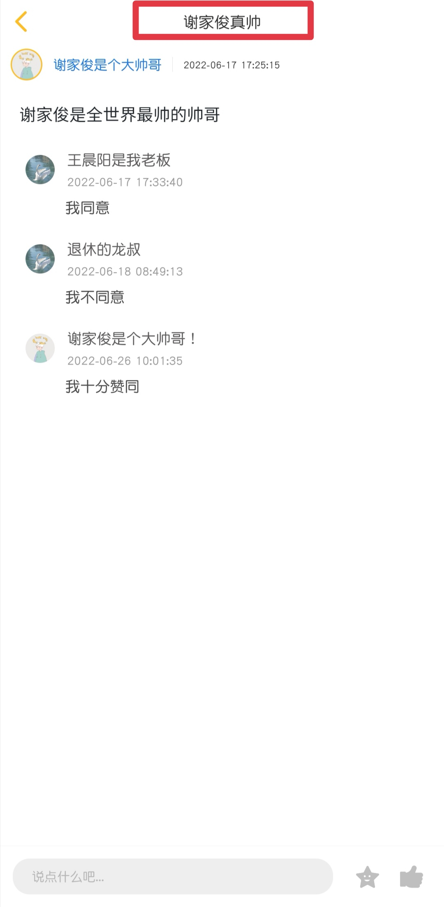
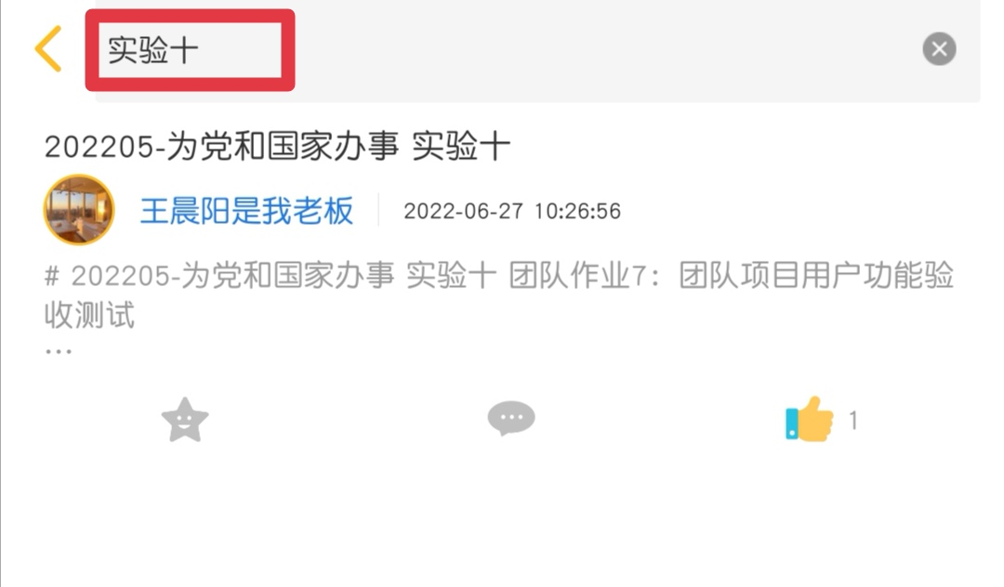
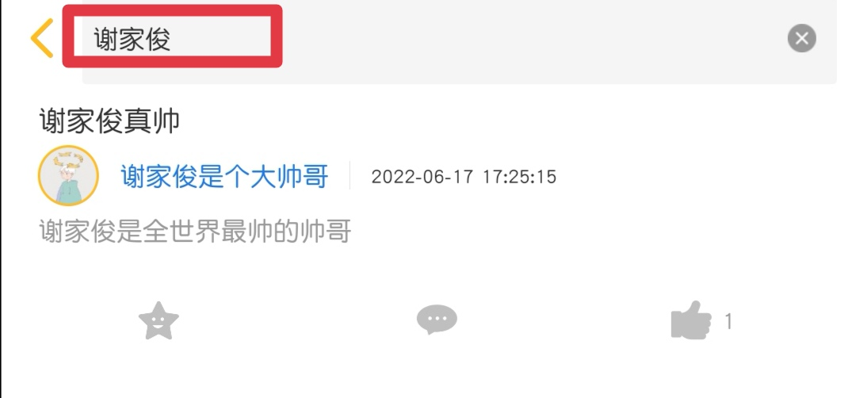
Used to show
最新博客
排行榜
检索

Slide 15
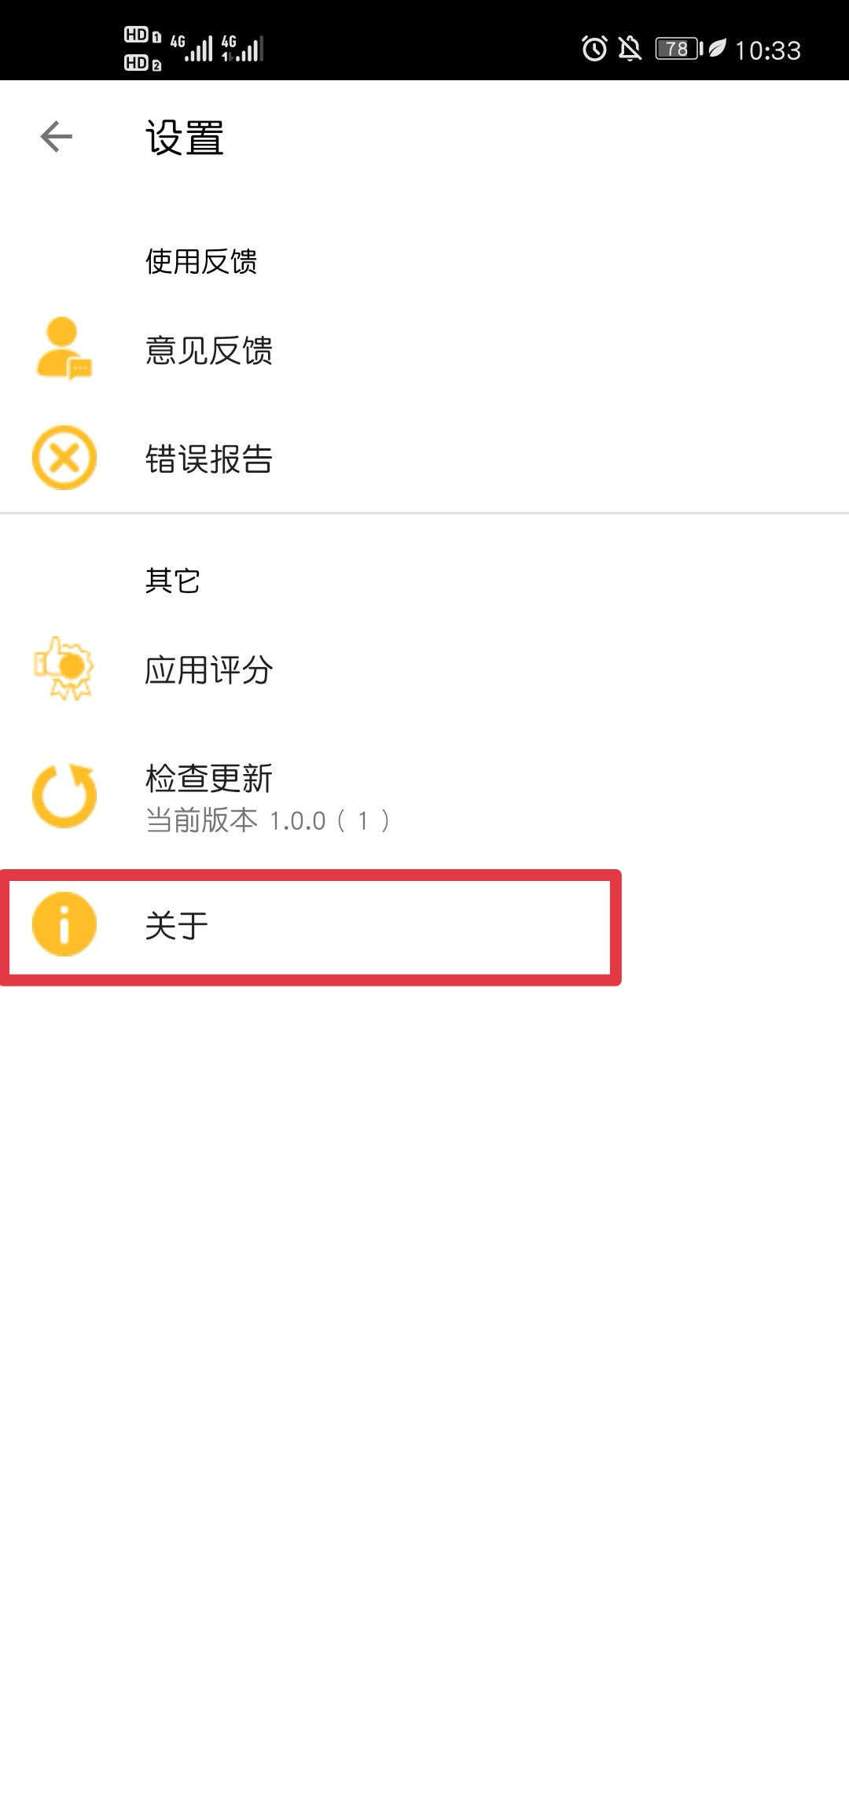
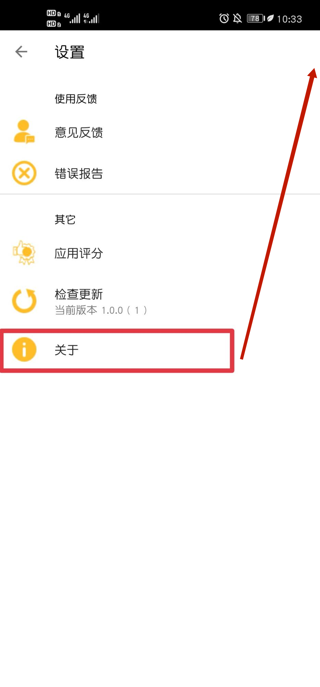
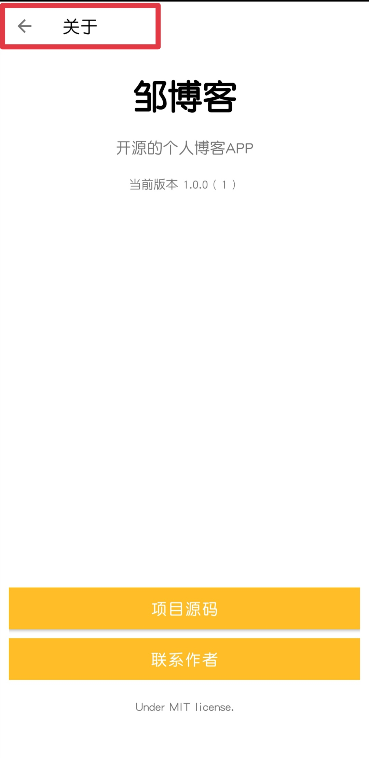
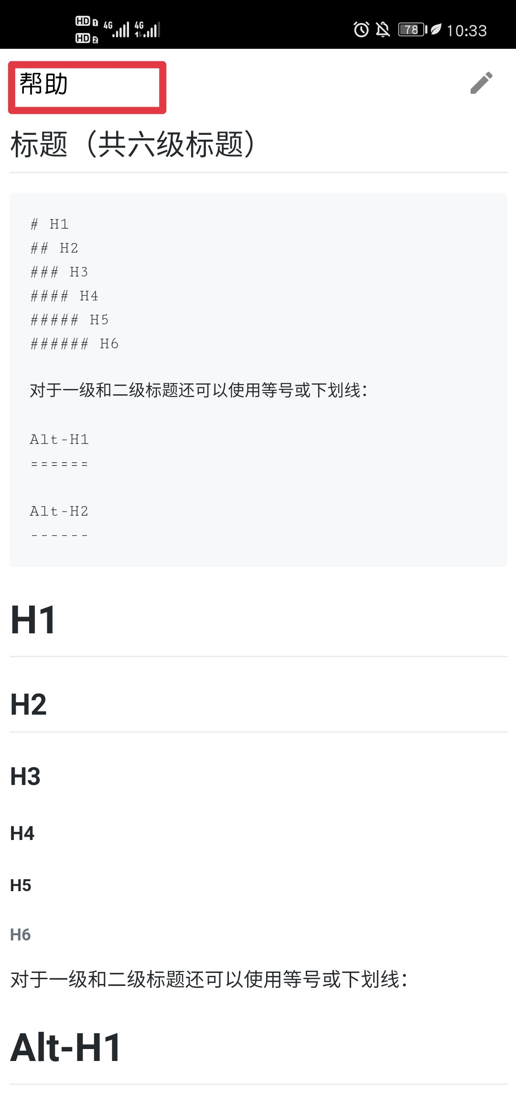
Used to show
设置
帮助

Slide 16
Sum up experience
合作方式.
总结和经验分享.
/04

Slide 17


Modality for cooperation
One swallow does not make a summer.
Group Chat
Offline Communication
建立微信群聊，进行任务分配、交流和对接、共享资料.
线下交流和协商，无障碍沟通，增进团队间默契和信念.
Teleconferencencing
Online Communication
线上电话或者视频会议，方便演示沟通调整文档等.
线上一对一沟通交流，成员间无负担交流信息并不影响其他成员工作.

Slide 18

Conclusion
本次软件工程项目的设计与开发，我们在学到技术和知识的同时，对合作也有了更加深刻的感悟。项目的一步步进行中，我们经历了种种困难和挫折，但只要我们不是孤军奋战，我们就总会有坚持下去的信念，也正是团队的信念支撑我们一步步走到最后。我们的团队已经磨合得越来越默契，可以做到博采众长、各尽所能。
一次一次的合作让我们逐渐找到了几近完美的合作的密码：
根据特长分配任务，让每一部分单独的任务达到我们团队可以达到的最佳水准；
及时沟通、频繁对接是发现问题和及时止损的关键，在团队开发中极大程度上避免了非技术性问题发生，使项目顺利进行。

Slide 19
Thanks. Working for party and the state Here.
王玉慧
https://home.cnblogs.com/u/wyhtkywcy/

